Slide 1
나도 개발자, 나만의 AI 웹앱 만들기
『AI 융합』
김 기 태
kkt@inhatc.ac.kr

Slide 2
환경 설정 (프로그램을 위한 준비하기)

Slide 3
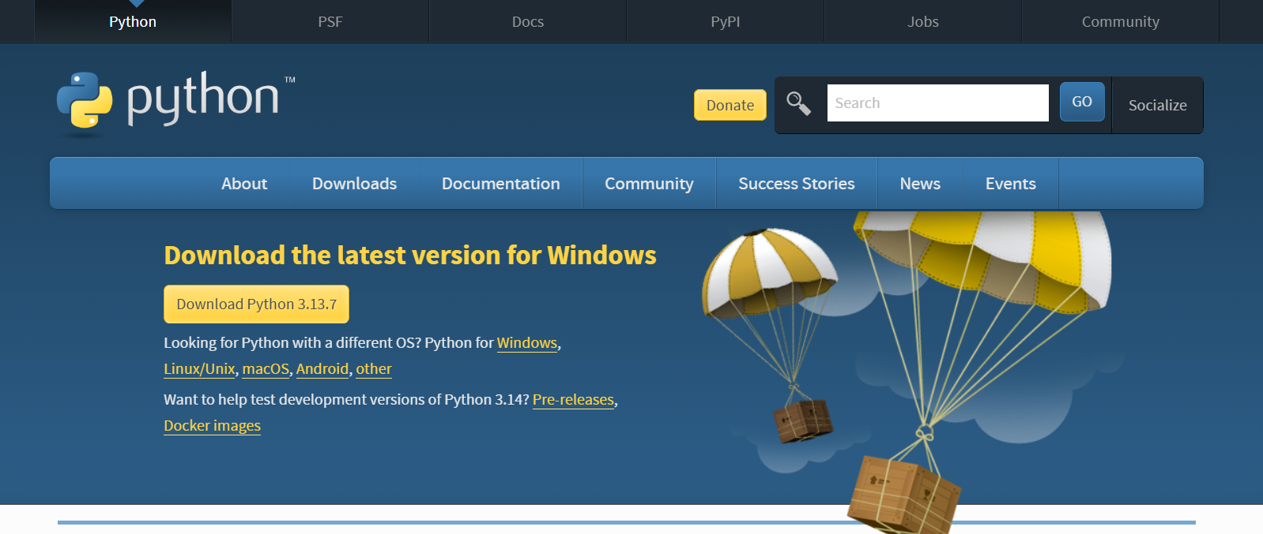
파이썬 설치(최신 버전)
파이썬 다운로드

Slide 4
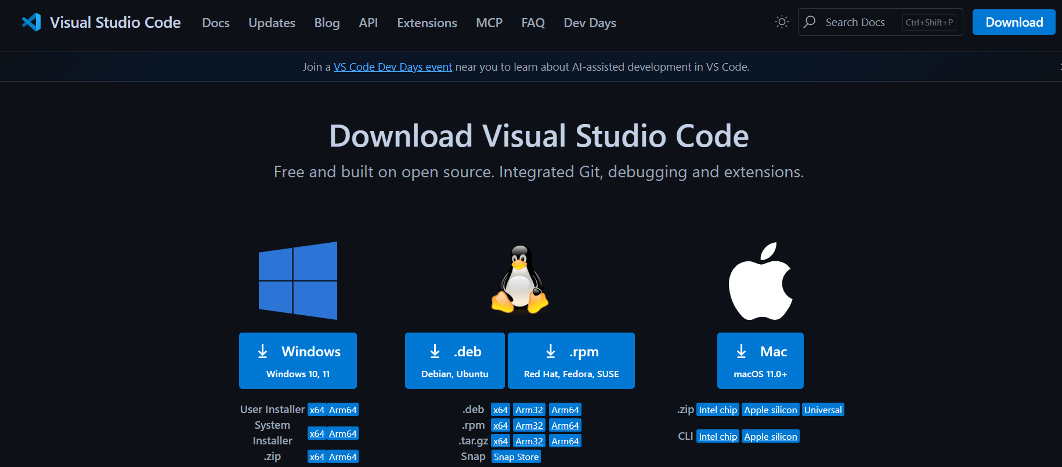
VS Code 다운로드

Slide 5
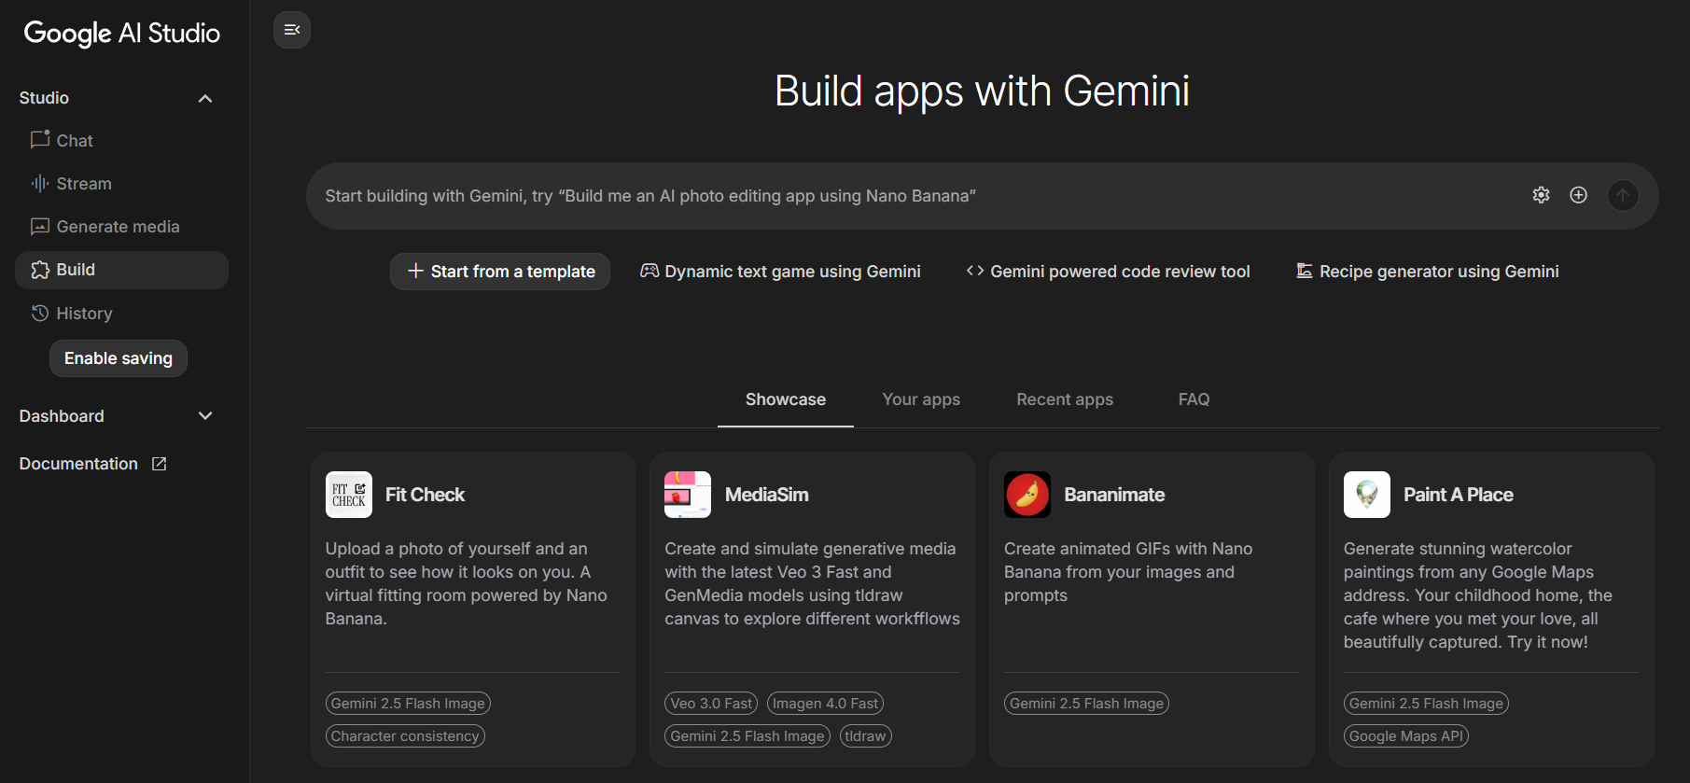
Google AI Studio

Slide 6
바이브 코딩 (이제 아이디어만 있으면 뭐든지)

Slide 7
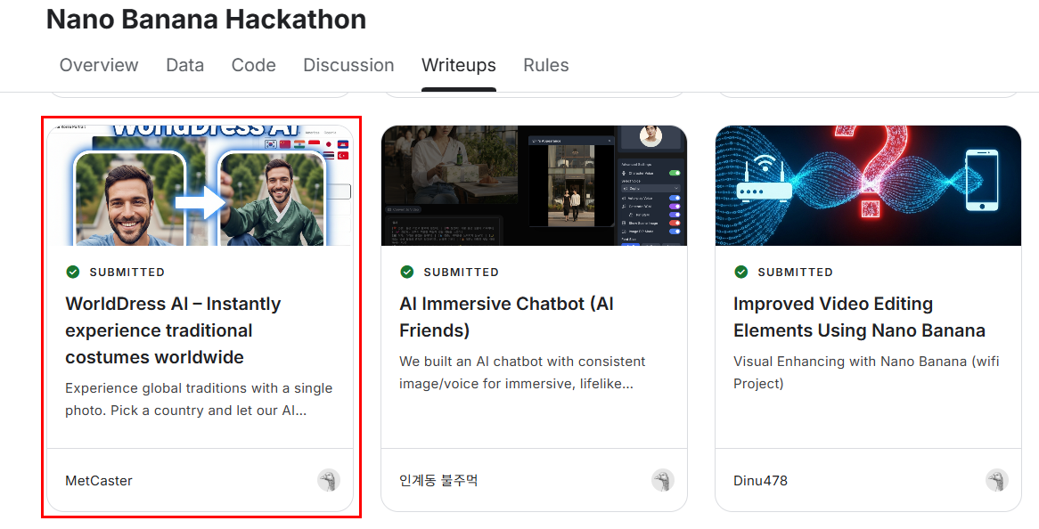
캐글 Nano Banana 해커톤

Slide 8
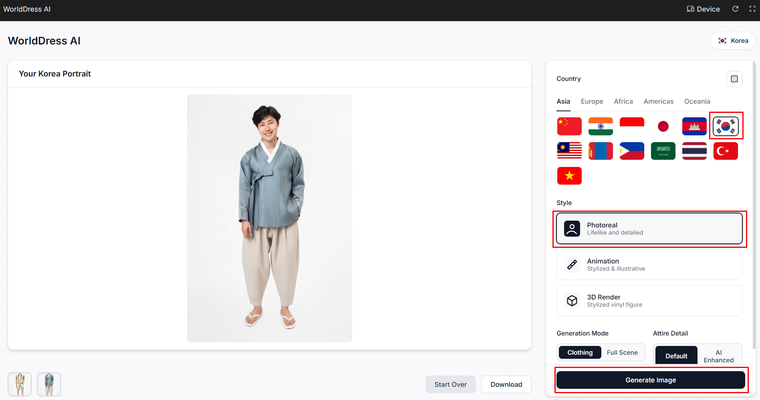
실행하기

Slide 9

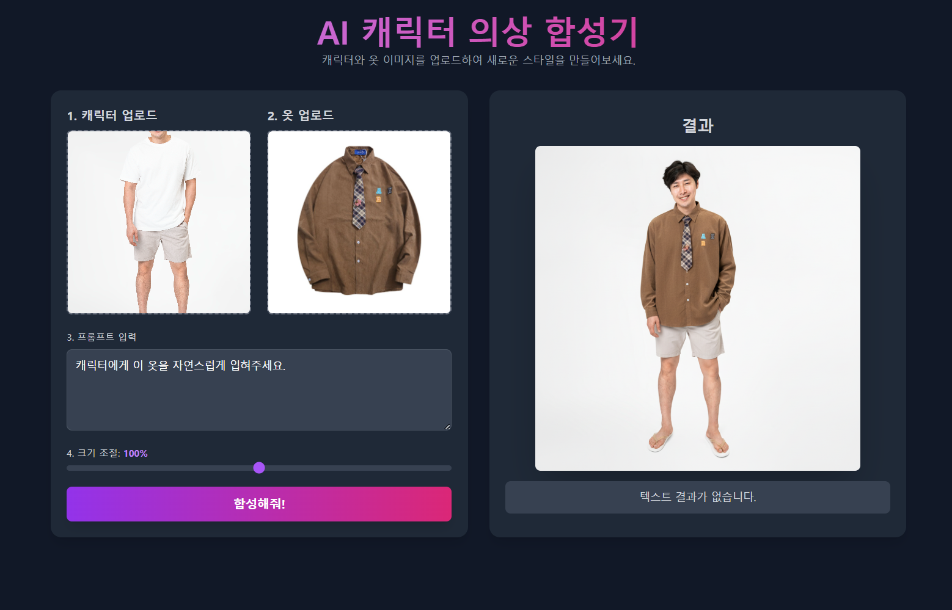

AI Studio 사용하기

Slide 10
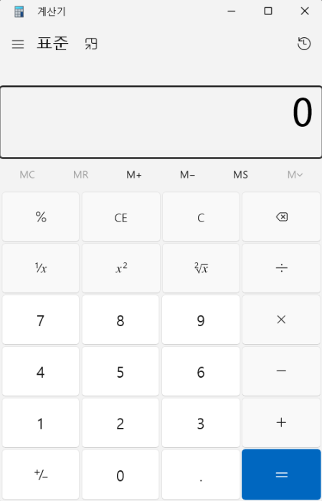
그림 사용하기
계산기 그림을 이용하여 프로그램 작성하기기

Slide 11
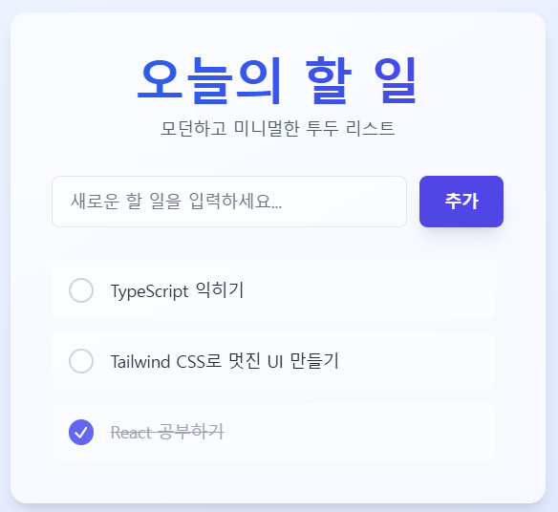
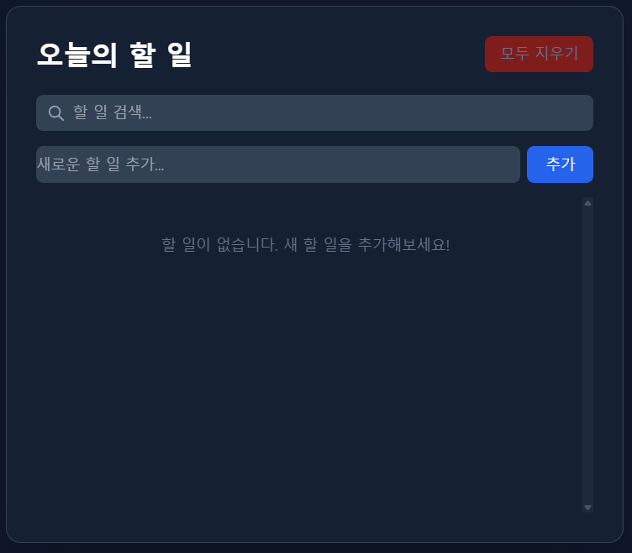
TODO List 만들기

Slide 12
나만의 웹사이트 구축하기기

Slide 13
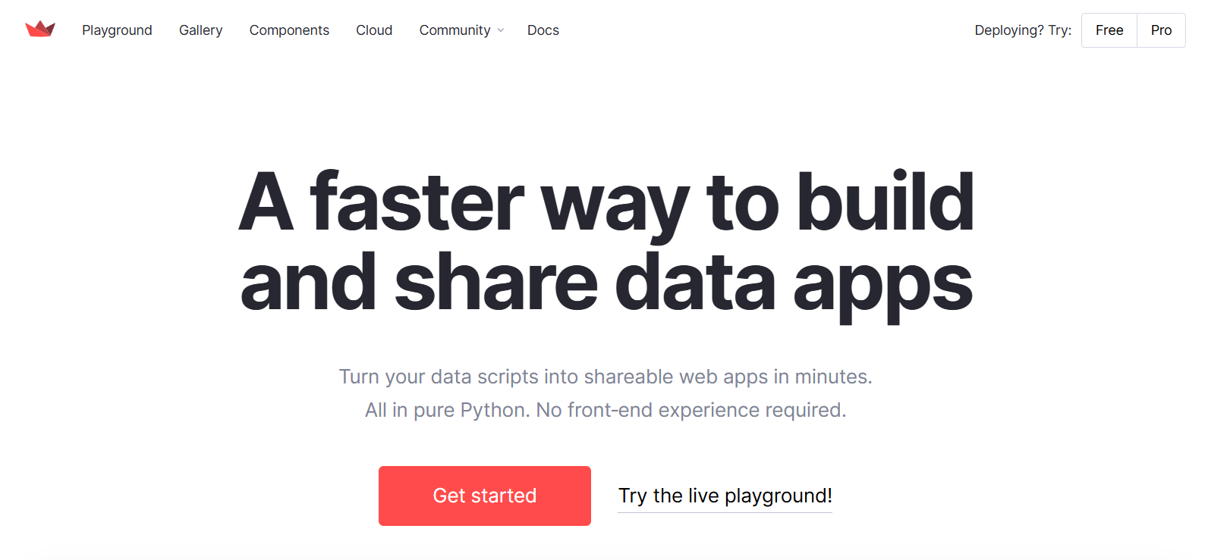
Streamlit

Slide 14
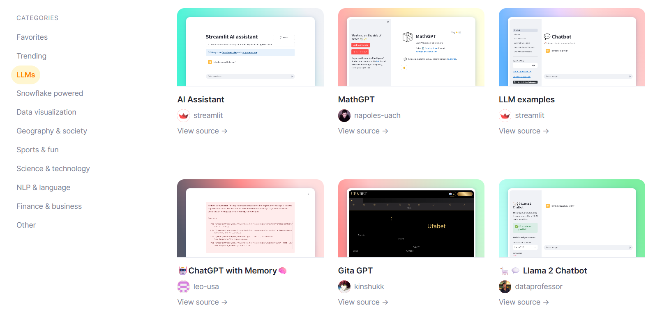
LLM 구현

Slide 15
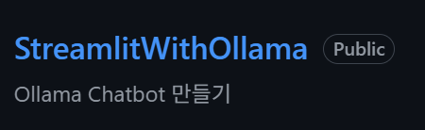
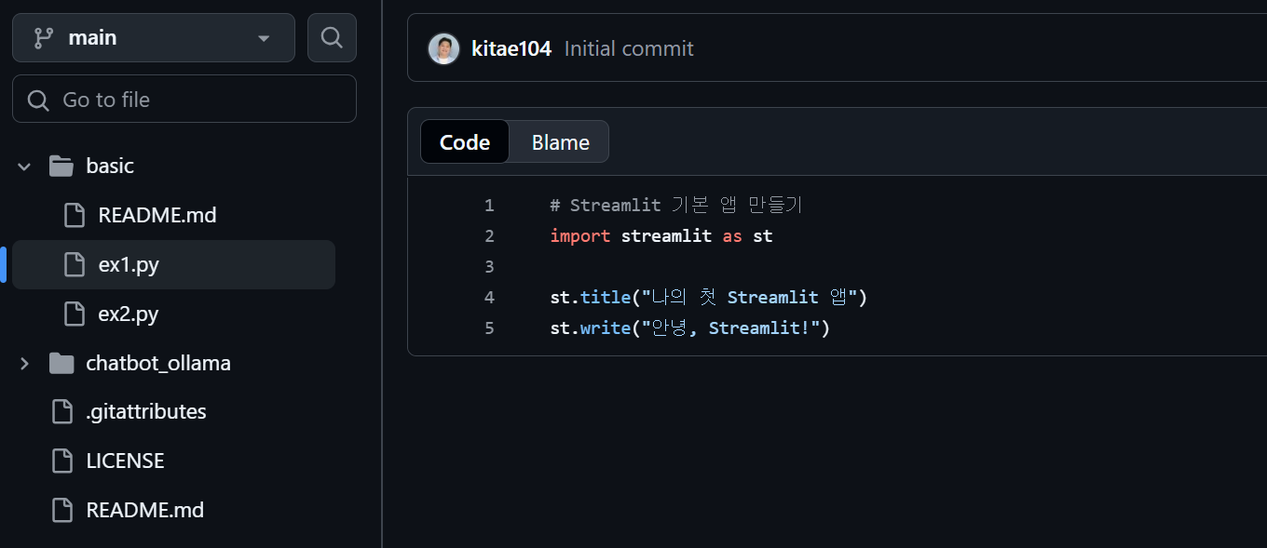
기본 기능 익히기
Github 사용
github.com/kitae104

Slide 16
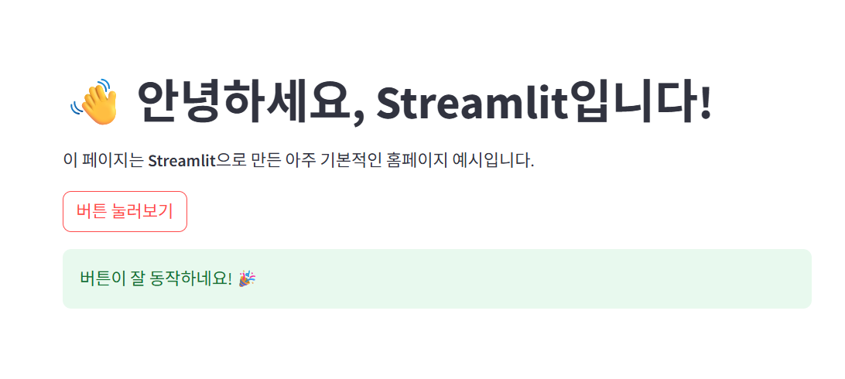
웹 사이트 구성하기(ex1.py)

Slide 17
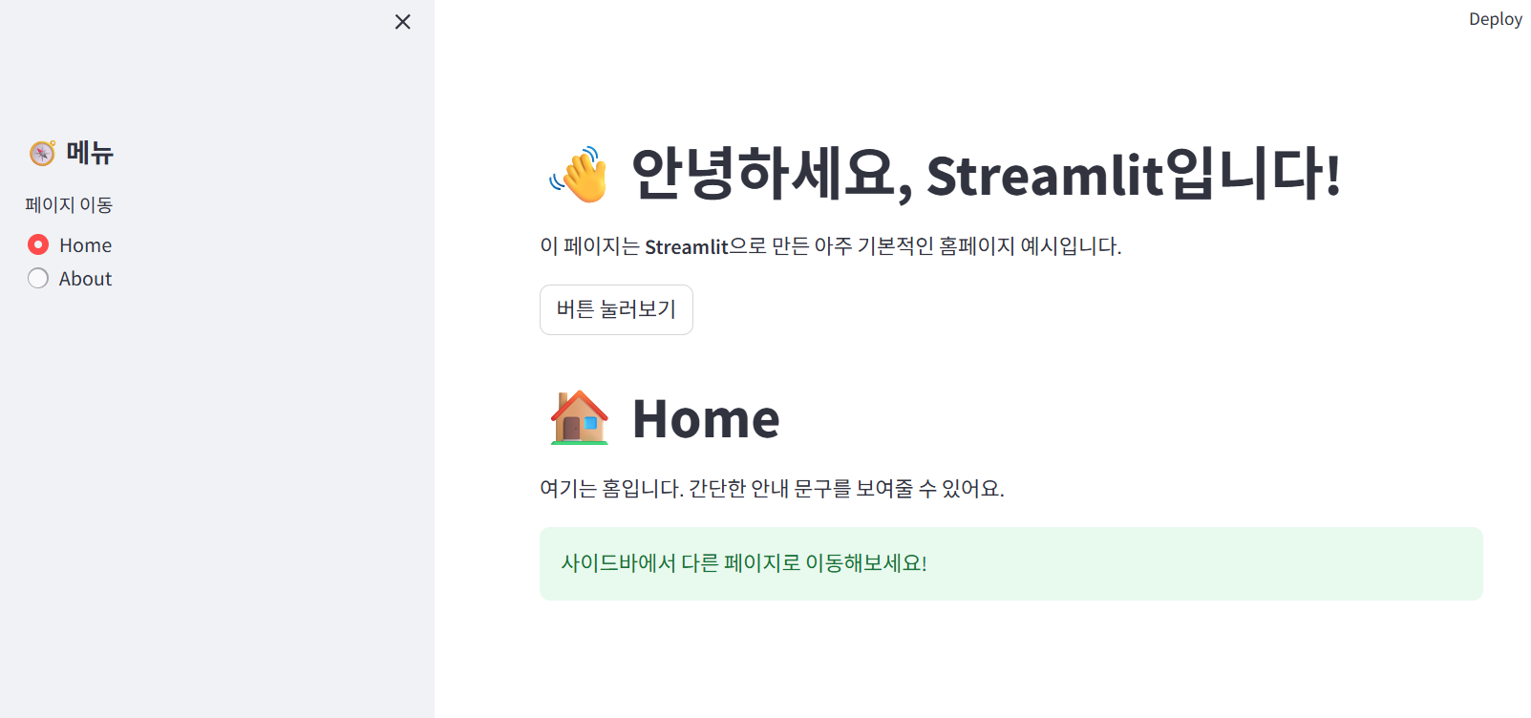
웹 사이트 구성하기(ex2.py)

Slide 18
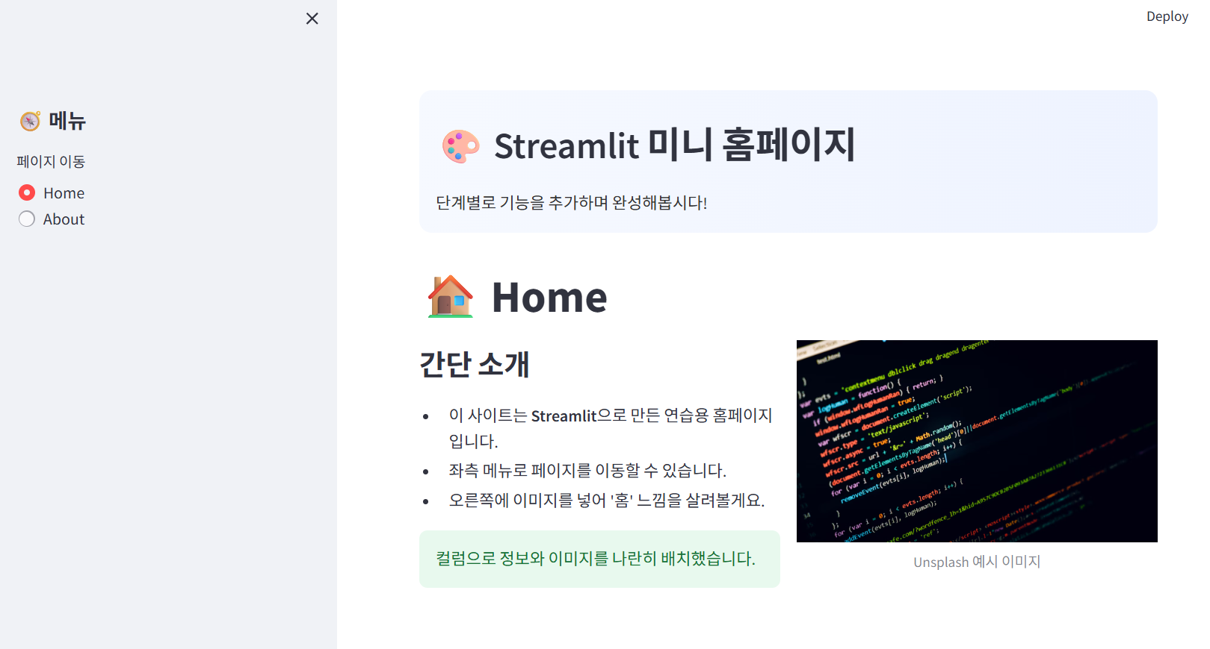
웹 사이트 구성하기(ex3.py)

Slide 19
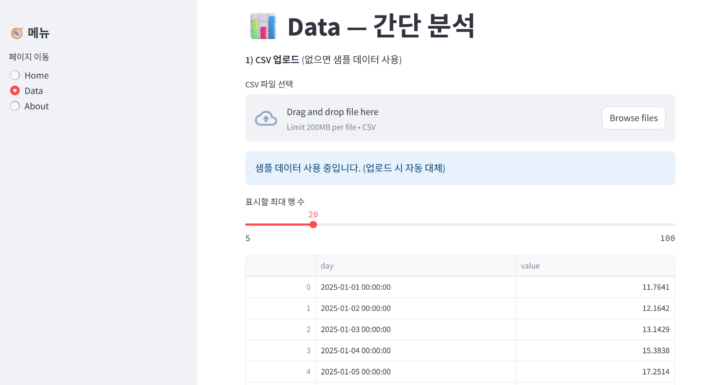
웹 사이트 구성하기(ex4.py)

Slide 20
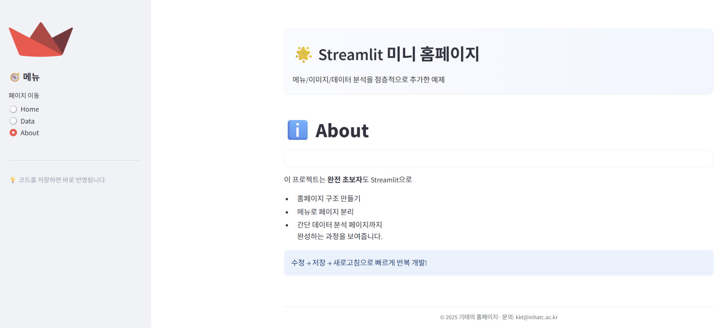
웹 사이트 구성하기(app.py)

Slide 21
나만의 RAG LLM 만들기

Slide 22
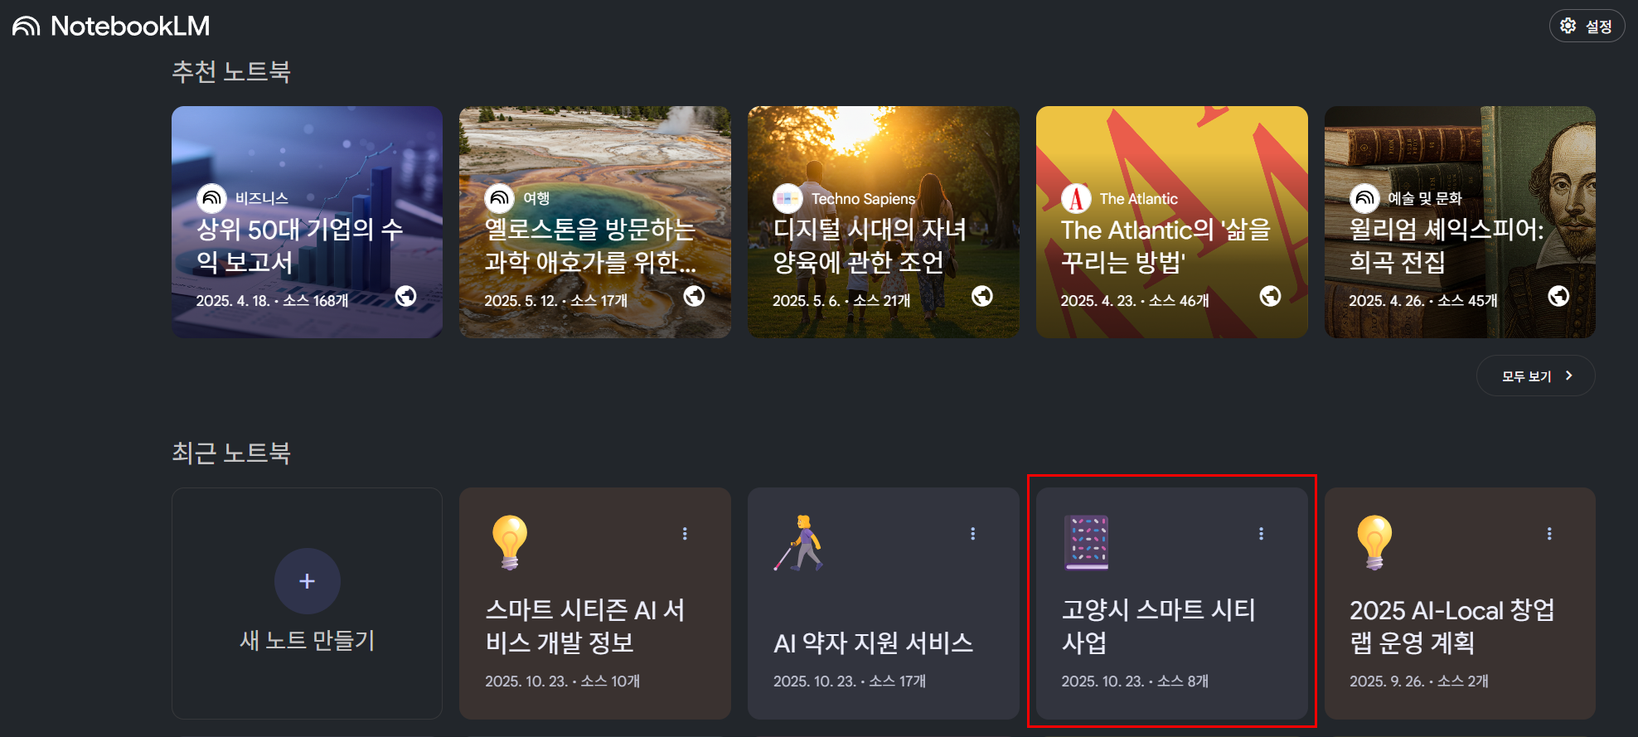
Notebook LM

Slide 23
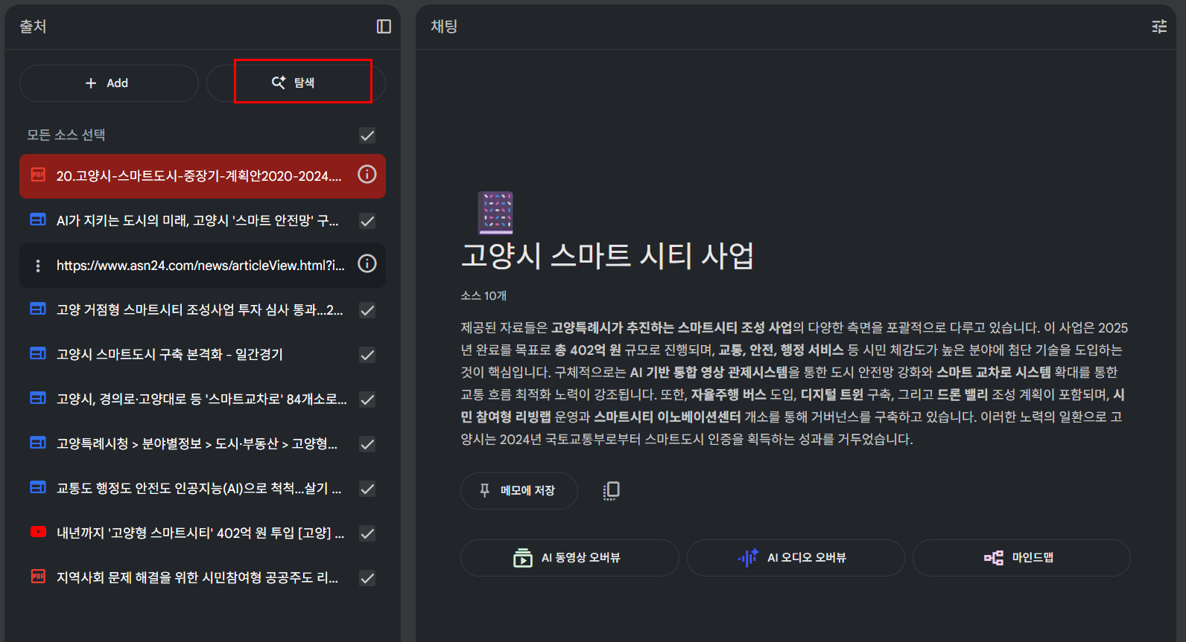
RAG 만들기

Slide 24
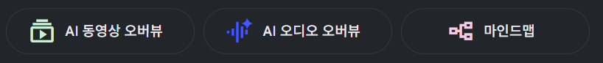
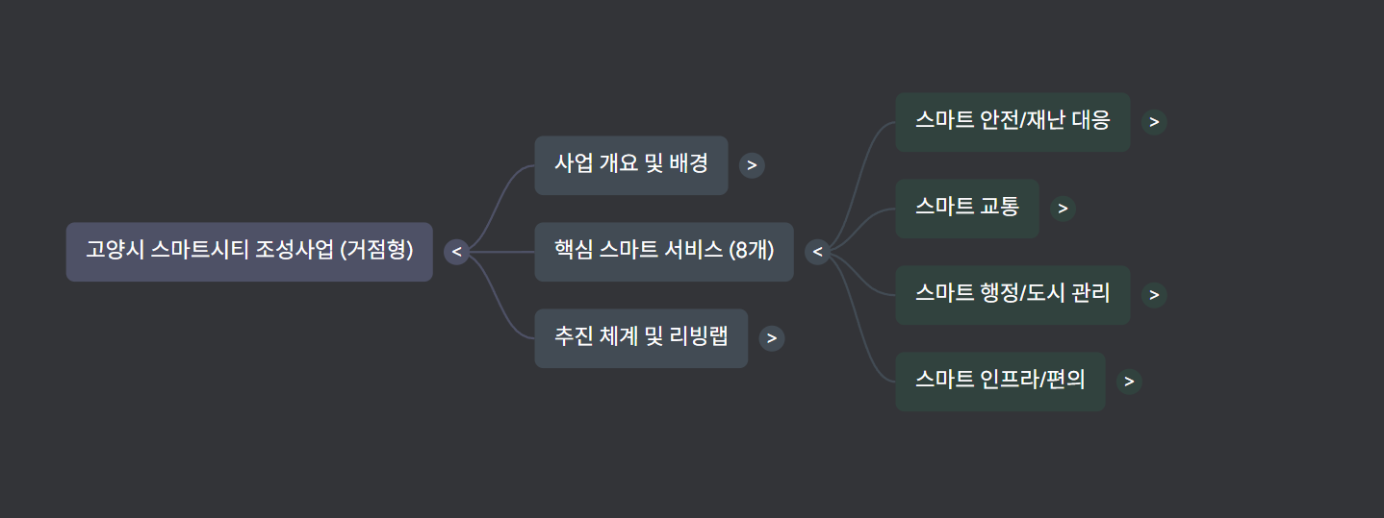
마인드 맵

Slide 25
감사합니다.

